Slide 1

유가 일일 변동 예측 모델링
OLS · LGBM · SHAP — 4개 dataset 비교 분석
DH-Jeon · BAF-26-1 Finance · 2026-05-16

Slide 2
00 · AGENDA
02 / 23
Agenda
여섯 단계로 구성된 유가 예측 분석
01
Background
연구 동기와 문제 정의
02
Data
4개 dataset 구성과 변수
03
EDA
전처리 및 변수 진단
04
Modeling
OLS · Ridge · Lasso · LGBM 비교
05
SHAP
비선형 기여도 해석
06
Conclusion
체계적 변수와 한계
Final · 유가 예측 모델링 · 2026-05-16
DH-Jeon

Slide 3
01
Background

Slide 4
01 · BACKGROUND
04 / 23
MOTIVATION
왜 유가 일일 변동을 모델링하는가
비선형·국면 의존적 결정요인을 식별
01
유가는 거시·금융·공급 변수의 복합 함수 — 단일 모델로는 설명력 한계.
02
선형(OLS)과 비선형(LGBM)을 병행해 체계적 변수와 국면 특이 변수를 분리.
03
위기 국면(GFC·OPEC·COVID·War)에서 작동하는 변수가 다르다는 가설 검증.
Final · 유가 예측 모델링 · 2026-05-16
DH-Jeon

Slide 5
02
Data

Slide 6
02 · DATA
06 / 23
4개 dataset 구성 요약
2007-02-01 ~ 2026-03-16 · 4,799행 · target std 2.01
dataset
rows
cols
features
missing
dataset1_raw_only
4,799
14
12
1
dataset2_raw_plus_derived
4,799
28
26
1
dataset3_diff_only
4,799
13
11
1
dataset4_derived_full
4,799
28
26
1
Source: outputs/dataset_comparison/dataset_summary.csv
Final · 유가 예측 모델링 · 2026-05-16
DH-Jeon

Slide 7
02 · DATA
07 / 23
COLUMN MAP
변수 구성: raw vs derived
dataset2 / 4 는 파생변수 14개 추가 (모멘텀·변동성·이동평균·이벤트)
RAW (12)
DERIVED (+14)
OilPrice 계열 외 거시지표 VIX · CPI · CPE · TermSpread FedFundsRate · TreasuryYield DollarIndex · IndustryProduction OilInventories · OilProduction OPECProduction · RealInterestRate
MA_5 · MA_20 · MA_ratio · MA_5_gt_MA_20 oil_diff_lag1 · oil_diff_lag5 oil_momentum_5 · oil_momentum_20 oil_volatility_5 · oil_volatility_20 TermSpread_inversion · vix_high is_monday · is_friday
Source: outputs/dataset_comparison/column_compare.csv
Final · 유가 예측 모델링 · 2026-05-16
DH-Jeon

Slide 8
03
EDA

Slide 9
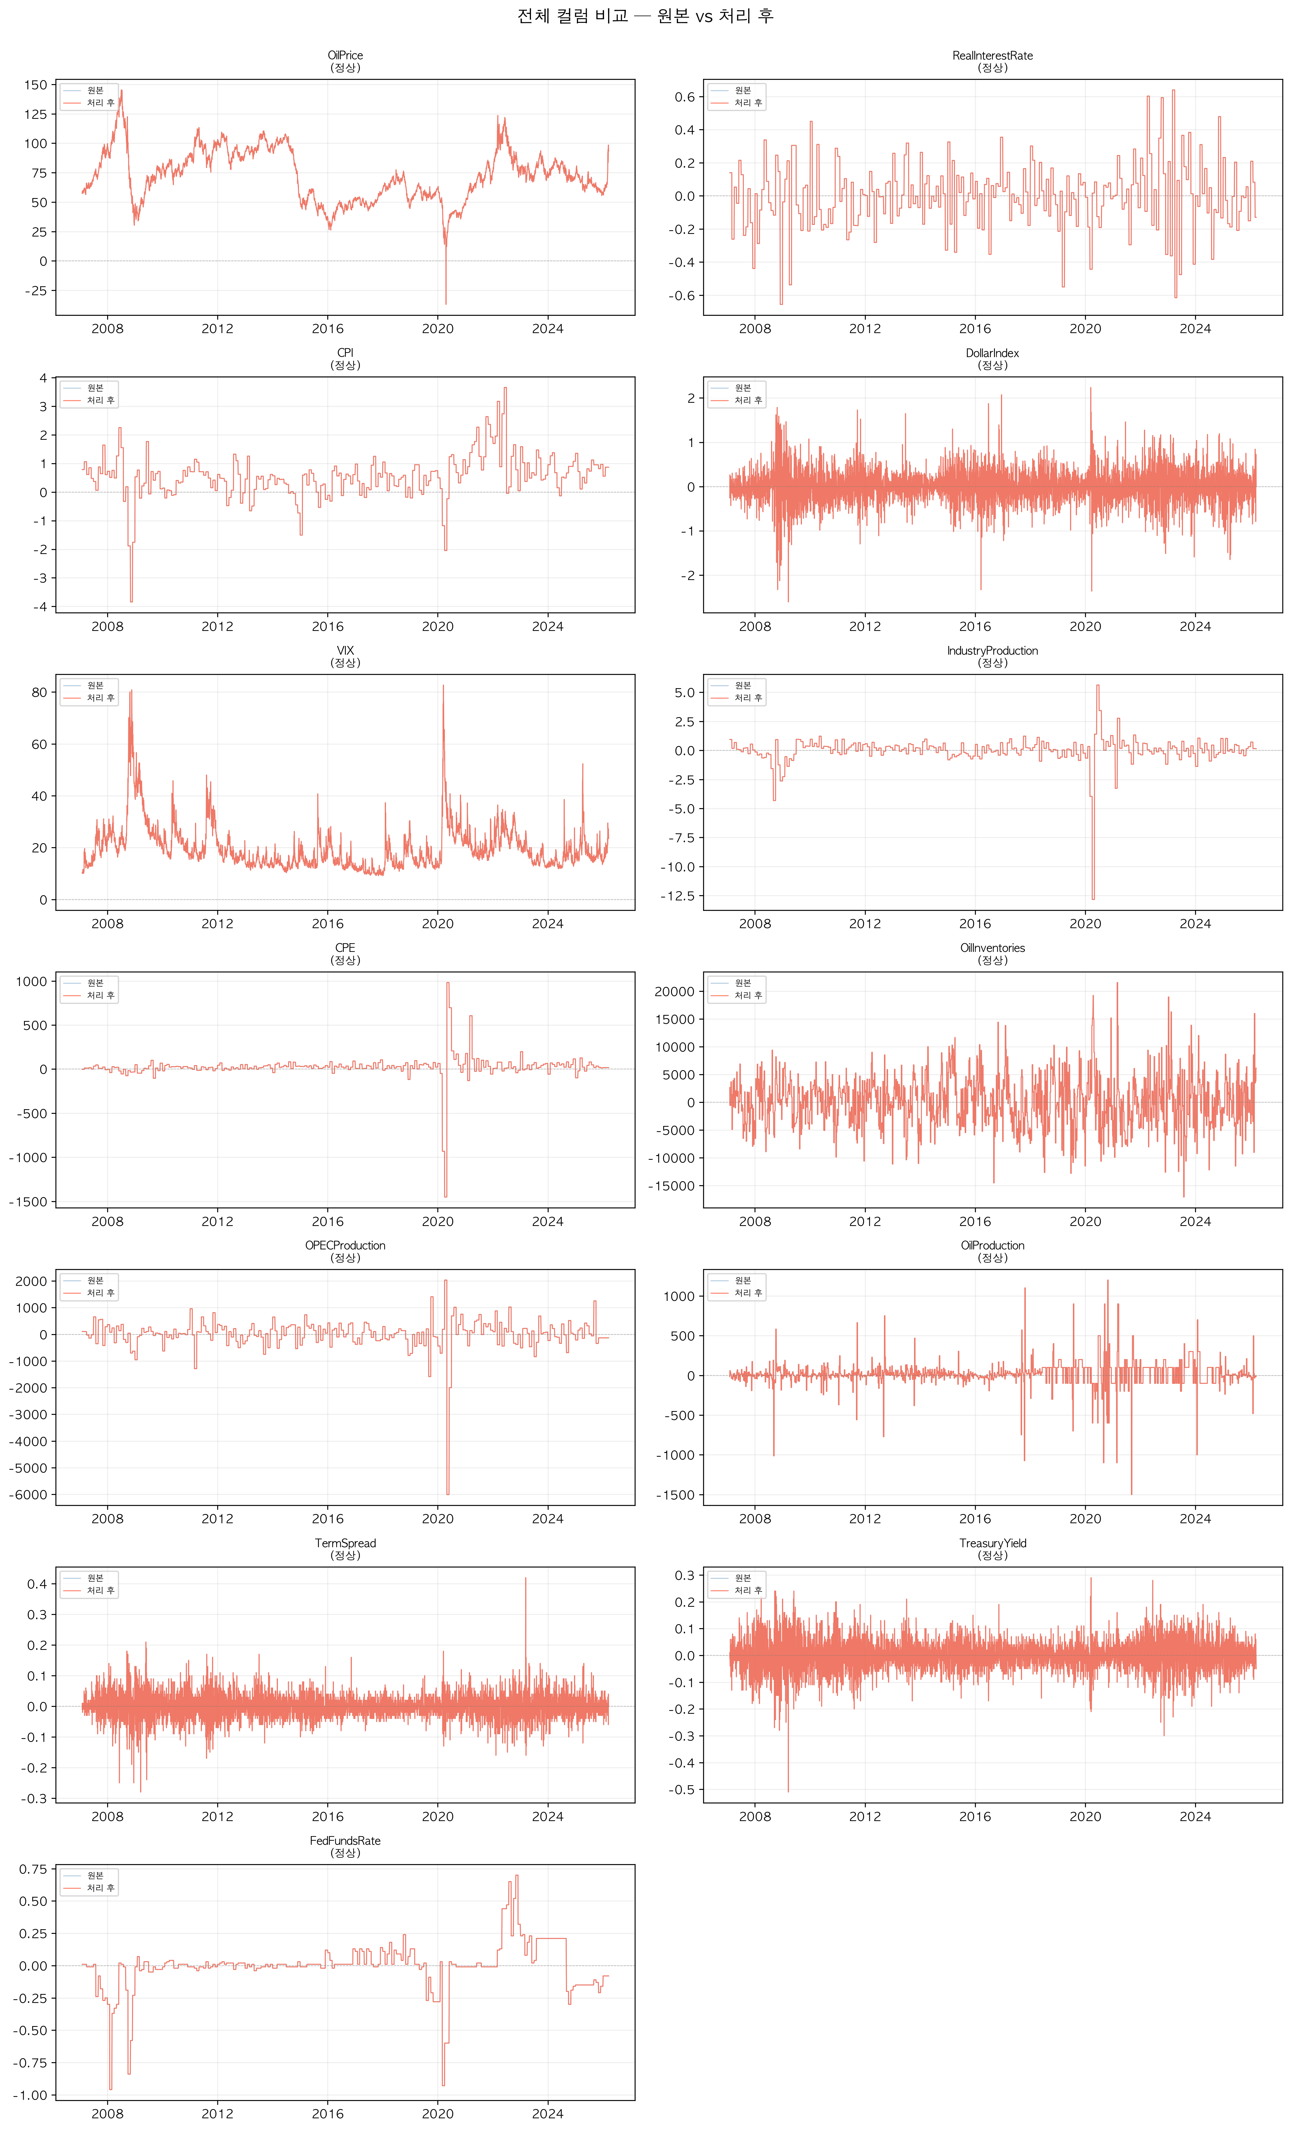
03 · EDA
09 / 23
STATIONARITY
정상성 확보를 위한 차분 변환
원시 시계열 vs 1차 차분 — 평균/분산 안정화 확인
Source: outputs/EDA/diff_comparison.png
Final · 유가 예측 모델링 · 2026-05-16
DH-Jeon

Slide 10
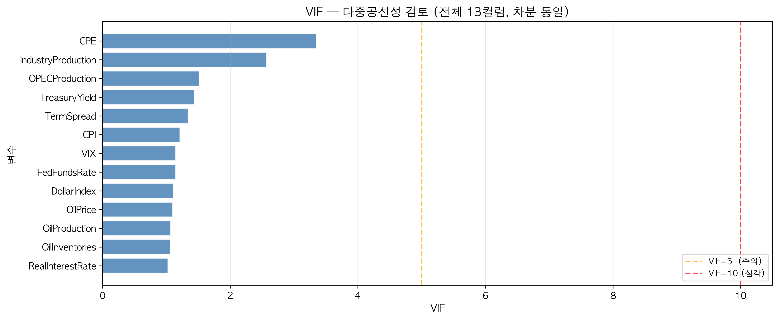
03 · EDA
10 / 23
VIF
차분 후 다중공선성 진단
VIF 모두 < 5 — 회귀 입력 변수로 안정
Source: outputs/EDA/diff3_vif.png
Final · 유가 예측 모델링 · 2026-05-16
DH-Jeon

Slide 11
04
Modeling

Slide 12
04 · MODELING
12 / 23
OLS · Ridge · Lasso 성능 비교
dataset 4종 × 모델 3종 — best by RMSE 기준
dataset
model
MAE
RMSE
R²
Dir.Acc
dataset1_raw_only
Lasso
1.3377
1.8420
-0.029
51.7%
dataset2_raw_plus_derived
Lasso
1.4917
1.9594
-0.164
51.7%
dataset3_diff_only
Lasso
1.3259
1.8245
-0.010
50.0%
dataset4_derived_full
Lasso
1.3529
1.8727
-0.064
51.8%
Source: outputs/dataset_comparison/model_compare.csv · best_by_direction.csv
Final · 유가 예측 모델링 · 2026-05-16
DH-Jeon

Slide 13
04 · MODELING
13 / 23
BEST CV
LGBM 튜닝 — dataset4 / 36 features
Optuna 40 trials · TimeSeriesSplit 5-fold CV
1.7976
5-fold OOS RMSE (Baseline 1.8014 → Tuned 1.7976)
MAE 1.1515 · R² +0.0001 — 단순 평균 대비 통계적 동등 수준
Source: src/Modeling_LGBM.ipynb · §6 튜닝 결과
Final · 유가 예측 모델링 · 2026-05-16
DH-Jeon

Slide 14
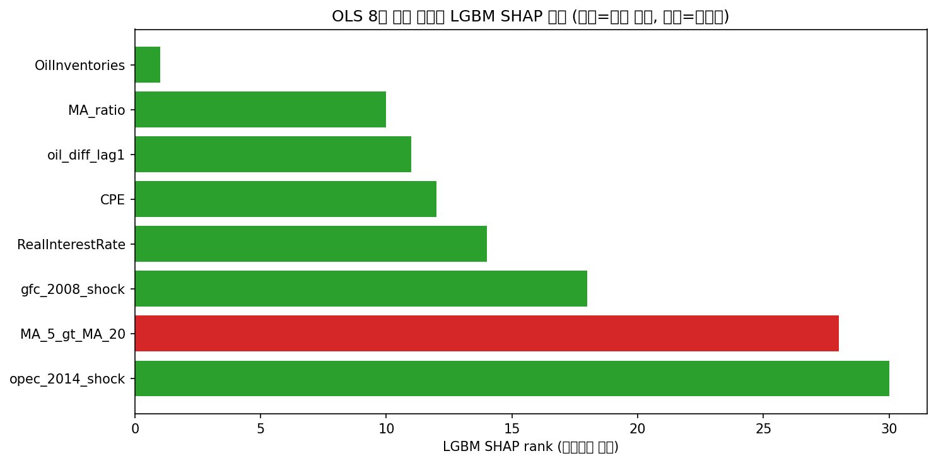
04 · MODELING
14 / 23
RANK COMPARISON
OLS vs LGBM — 변수 중요도 순위 비교
선형 회귀 계수와 LGBM SHAP 순위의 매칭
Source: outputs/Modeling/ols_vs_lgbm_rank.png
Final · 유가 예측 모델링 · 2026-05-16
DH-Jeon

Slide 15
05
SHAP Analysis

Slide 16
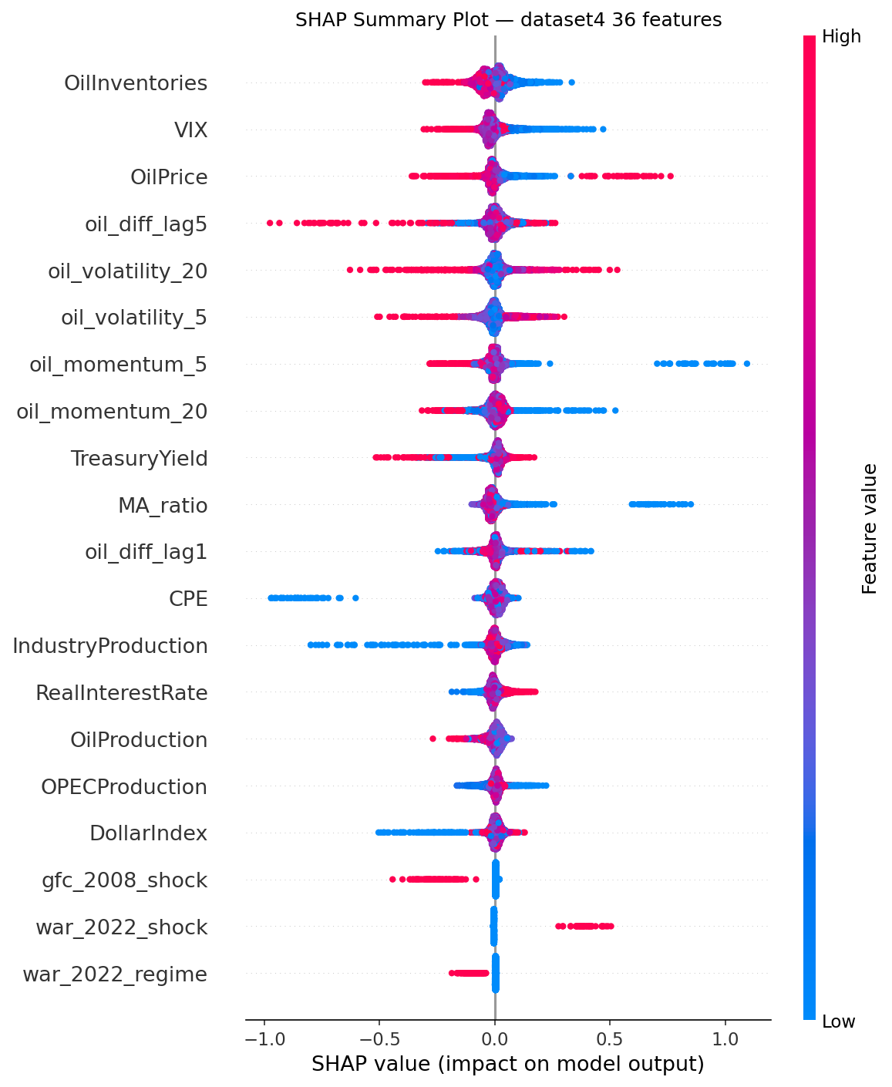
05 · SHAP
16 / 23
SUMMARY
SHAP summary — 변수별 기여 분포
dataset4 36 features · 4,798 obs · TreeExplainer
Source: outputs/Modeling/shap_summary.png
Final · 유가 예측 모델링 · 2026-05-16
DH-Jeon

Slide 17
05 · SHAP
17 / 23
SHAP 중요도 TOP 10
mean |SHAP| 기준 — 거시 · 시계열 · 기술 변수가 혼재
rank
변수
mean |SHAP|
그룹
1
OilInventories
0.04621
거시
2
VIX
0.04052
거시
3
OilPrice
0.03722
시계열
4
oil_diff_lag5
0.03675
시계열
5
oil_volatility_20
0.03602
기술
6
oil_volatility_5
0.03466
기술
7
oil_momentum_5
0.03219
기술
8
oil_momentum_20
0.03094
기술
9
TreasuryYield
0.02924
거시
10
MA_ratio
0.02751
기술
Source: src/Modeling_LGBM.ipynb · §8-1 SHAP TOP 15
Final · 유가 예측 모델링 · 2026-05-16
DH-Jeon

Slide 18
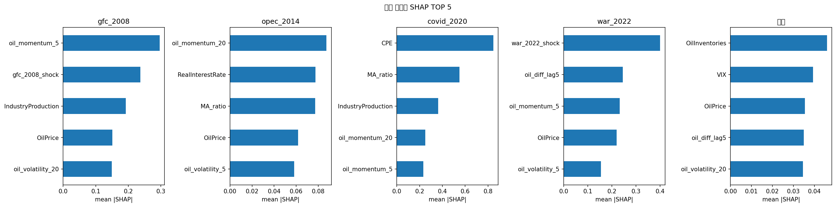
05 · SHAP
18 / 23
REGIME-SPECIFIC
위기 국면별 SHAP — 지배 변수가 달라진다
GFC · OPEC · COVID · War · 평시 — TOP 변수 비교
Source: outputs/Modeling/shap_by_crisis.png
Final · 유가 예측 모델링 · 2026-05-16
DH-Jeon

Slide 19
05 · SHAP
19 / 23
KEY FINDING
CPE — 평시엔 잔잔, COVID에선 폭발
국면 의존성을 보여주는 대표 변수
× 33
COVID 시기 SHAP 0.85 vs 평시 0.026 — 약 33배 증폭
OLS의 CPE 유의성은 이 COVID 효과가 평균을 끌어올린 결과로 추정
Source: src/Modeling_LGBM.ipynb · §8-4 위기 국면별 SHAP
Final · 유가 예측 모델링 · 2026-05-16
DH-Jeon

Slide 20
06
Conclusion

Slide 21
06 · CONCLUSION
21 / 23
WHAT WE LEARNED
체계적 변수 vs 비선형 발견 변수
OLS-LGBM 합의 5종, LGBM 단독 발견 다수
OLS · LGBM 합의 (5)
LGBM 단독 발견
OilInventories · MA_ratio oil_diff_lag1 RealInterestRate gfc_2008_shock → 부호·중요도 모두 일치하는 robust 결정요인
VIX · oil_diff_lag5 oil_volatility_5/20 oil_momentum_5/20 OilPrice · TreasuryYield → 변동성·모멘텀의 비선형 패턴 선형 가정으로는 포착 불가
Source: src/Modeling_LGBM.ipynb · §8-3 핵심 관찰
Final · 유가 예측 모델링 · 2026-05-16
DH-Jeon

Slide 22
06 · CONCLUSION
22 / 23
TAKEAWAYS
결론 — 예측은 어렵지만, 영향은 식별 가능
모델 R² ≈ 0.05의 의미
01
두 모델 모두 R² ≈ 0.05 — 일일 유가 자체는 본질적으로 예측 어려움.
02
그러나 변수의 체계적 영향(부호·중요도)은 통계적으로 식별 가능.
03
위기 국면마다 지배 변수가 다름 — 단일 모델 가정은 부적절.
04
이벤트 더미 설계의 합리성 확인 — 해당 시기 SHAP 상위로 진입.
Final · 유가 예측 모델링 · 2026-05-16
DH-Jeon

Slide 23
감사합니다
Q & A
wjsdonghyeon@dgu.ac.kr · github.com/DH-Jeon/BAF-26-1-finance_2

